Slide 1

Dýchací soustava vyšších obratlovců
Tematická oblast | Biologie – biologie živočichů
Datum vytvoření | 14. 8. 2012
Ročník | 3. ročník čtyřletého G a 7. ročník osmiletého G
Stručný obsah | Prezentace k doplnění a procvičení typů dýchacích soustav vyšších obratlovců.
Způsob využití | Postupně procházíme listy prezentace . Úkoly pro samostatné procvičení jsou součástí prezentace.
Autor | RNDr. Ilona Houšková
Kód | VY_ 32_ INOVA CE_ 32_BHOU20
Gymnázium a Jazyková škola s právem státní jazykové zkoušky Zlín

Slide 2
Popište dýchací soustavu plazů
Dýchají plícemi.
Kožní dýchání není vytvořeno (vytvořena silná pokožka).
Vnitřní stavba plic je dokonalejší než u předchozí třídy živočichů.
Dýchací soustava má následující části: nozdry, dutina nosní, hrtan, průdušnice, průdušky a plíce.
Vzduch je nasáván pod tlakem pomocí mezižeberních svalů. K tomu je nutná existence hrudního koše.

Slide 3
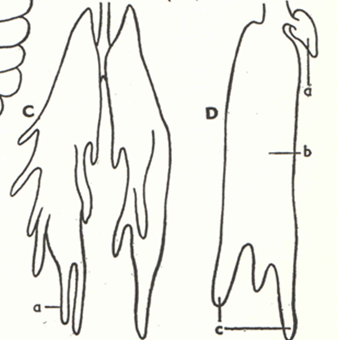
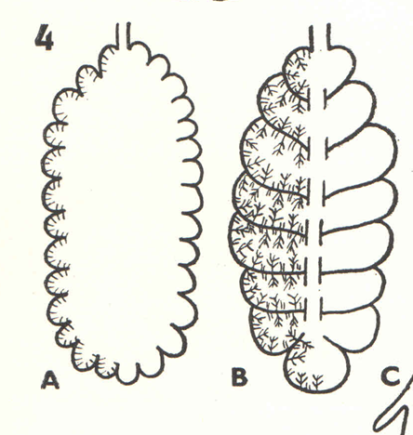
Plazi - plíce
Vnitřní stavba plic je dokonalejší než u předchozí třídy živočichů.
Obr. 1 a 2
A - želva , B - krokodýl , C – chameleon, D – had (a- levá plíce, b - pravá plíce, c – vzdušný vak)

Slide 4
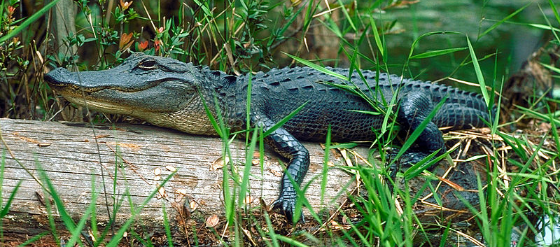
Uveďte zvláštnosti dýchací soustavy plazů
Hadi mají zpravidla plně vyvinutou jen pravou plíci.
Krokodýli a želvy mohou dýchat sliznicí úst, případně dýchají i konečníkem.
Obr. 3

Slide 5
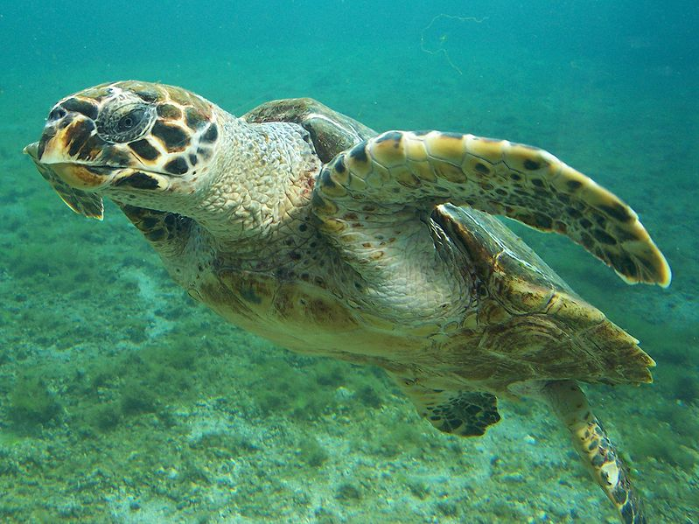
Plazi
Pod vodou aktivně pohyblivá želva vydrží bez nádechu až 90 minut, nepohyblivá želva je schopna přežít na dně i několik měsíců.
Obr. 4

Slide 6
Popište dýchací soustavu ptáků
Mají nejdokonalejší dýchací soustavu ze všech obratlovců.
Plíce jsou poměrně malé a přirostlé ke stropu tělní dutiny.
Objem plic je prakticky neměnný.
Vzduch vniká do těla nosními otvory v zobáku a pokračuje choanami do hrtanové štěrbiny, dále průdušnicí do průdušek a plic.
V místě rozdvojení průdušnice je u ptáků umístěn hlasový ústroj.

Slide 7
Popište dýchací soustavu ptáků
Na plíce jsou napojeny tzv. plicní vaky (1 nepárový a 4 párové).
Plicní vaky zasahují mezi svaly, pod kůži a do některých kostí.
Za letu se vaky rozšiřují a je do nich nasáván vzduch.
Při spuštění křídel je z nich vzduch vytlačován a při průchodu plícemi je vstřebáván kyslík.
Tak je vlastně kyslík získáván při nádechu i výdechu.
Hovoříme o dvojím dýchání.
Plicní vaky také zmenšují hmotnost těla a napomáhají ochlazování těla ptáků.

Slide 8
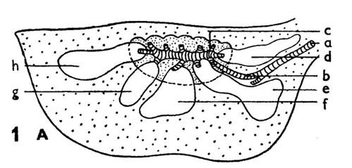
Ptáci
průdušnice
průduška
plíce
krční plicní vak
meziklíčkový plicní vak
předohrdní plicní vak
zadohrudní plicní vak
břišní plicní vak
Dýchací soustava holuba – pohled v bočním řezu
Obr. 5

Slide 9

Ptáci
Dýchací soustava holuba – pohled shora
průduška
plíce
krční plicní vak
meziklíčkový plicní vak
předohrudní plicní vak
zadohrudní plicní vak
břišní plicní vak
Obr. 6

Slide 10
Popište části dýchací soustavy savců
Dýchací soustava začíná různě utvářenými nozdrami.
Pokračuje dutinou nosní, která je vystlána sliznicí. V horní části se nachází nažloutlá čichová sliznice.
Potom následuje nosohltan a hrtan.
Hrtan je vyztužen chrupavkami.
Součástí hrtanu jsou i hlasivky.
Hlavním orgánem jsou plíce s mnoha plicními sklípky, ve kterých dochází k difuzi plynů.

Slide 11
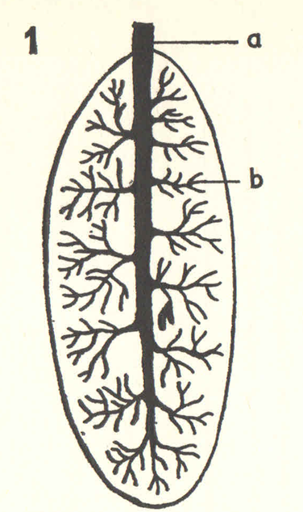
Popište dýchací soustavu savců
Na hrtan navazuje průdušnice, která se větví na dvě průdušky (a).
Sliznice průdušnice i průdušek je vystlána řasinkovým epitelem.
Průdušky se postupně větví až na drobné průdušinky (b), které vchází do plicních sklípků.
Plíce jsou párový orgán, tvořený pravou a levou plící.
Na dýchání se podílí hrudní koš a dýchací svaly.
Obr. 7

Slide 12
Řešte úkol
Úkol:
Popište dýchací soustavu ptáků.
Řešení:
průdušnice
průduška
plíce
krční plicní vak
meziklíčkový plicní vak
předohrudní plicní vak
zadohrudní plicní vak
břišní plicní vak

Slide 13
Informační zdroje
JELÍNEK, Jan; ZICHÁČEK, Vladimír. Biologie pro gymnázia. Olomouc: Nakladatelství Olomouc, 2007, ISBN 978-80-7182-213-4.
KUBIŠTOVÁ, Iva; JŮVOVÁ, Alena. Přehled zoologie. Brno: Paido, 1984, ISBN 80-901737-4-8.
ALTMANN, Antonín; KUBÍKOVÁ, Marie, Biologický náčrtník – zoologie. Praha: SPN, 1971.
Obr. 1 a 2: převzato z KUBIŠTOVÁ, Iva; JŮVOVÁ, Alena. Přehled zoologie. Brno: Paido, 1984, ISBN 80-901737-4-8.
Obr. 3: ORDAN, Jonas N.. http://cs.wikipedia.org [online]. [cit. 14.8.2012]. Dostupný podle licence Public domain na WWW: <http://cs.wikipedia.org/wiki/Soubor:Alligator_in_the_Okefenokee.jpg>.
Obr. 4: NAVEZ. http://cs.wikipedia.org [online]. [cit. 14.8.2012]. Dostupný podle licence Creative commons na WWW: <http://cs.wikipedia.org/wiki/Soubor:Alligator_in_the_Okefenokee.jpg>.
Obr. 5, 6, 7: převzato z ALTMANN, Antonín; KUBÍKOVÁ, Marie, Biologický náčrtník – zoologie. Praha: SPN, 1971.

